Slide 1



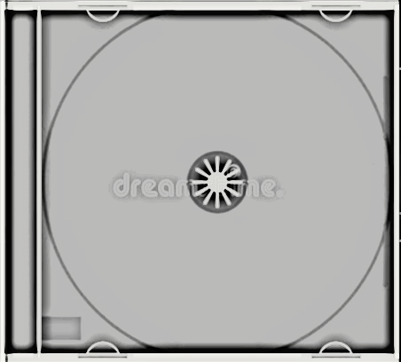
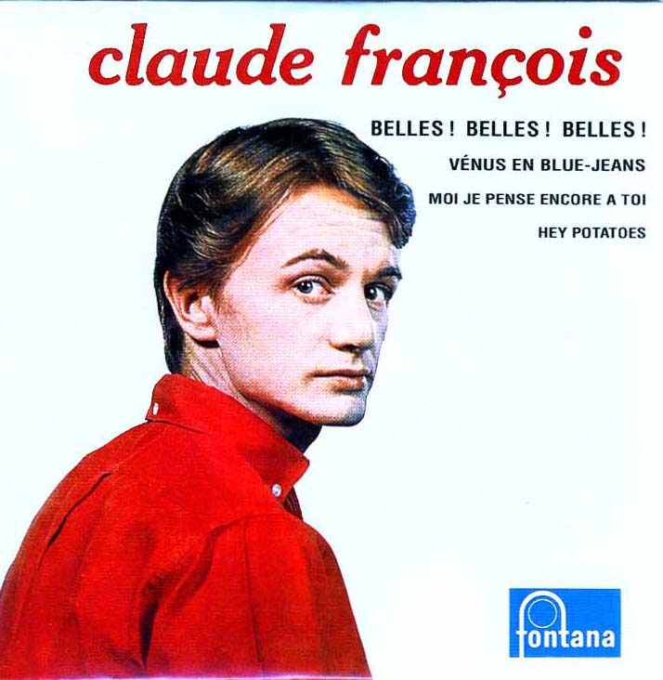




Slide 2


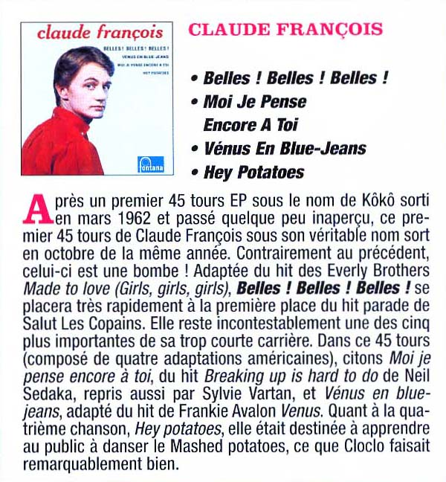

Slide 3
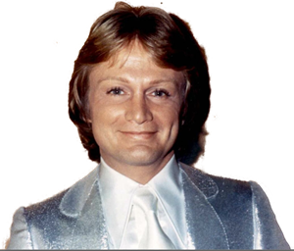
01 - belles ! belles ! belles !
02 - moi je pense encore à toi
03 - vénus en blue-jeans
04 - hey potatoes

Slide 4

























